Slide 1
«Современная школа-она другая. Опыт работы ПОС»

Slide 2
Механизм реализации проекта

Slide 3
Субъектность в выборе ПОС

Slide 4
Второй этап: построение маршрутов (планирование)

Slide 5
Феномено-ориентированное обучение – что-то новое?

Slide 6
Первый запуск (ноябрь-декабрь)

Slide 7
Алгоритм работы над феноменом

Slide 8
Любовь к растениям

Slide 9
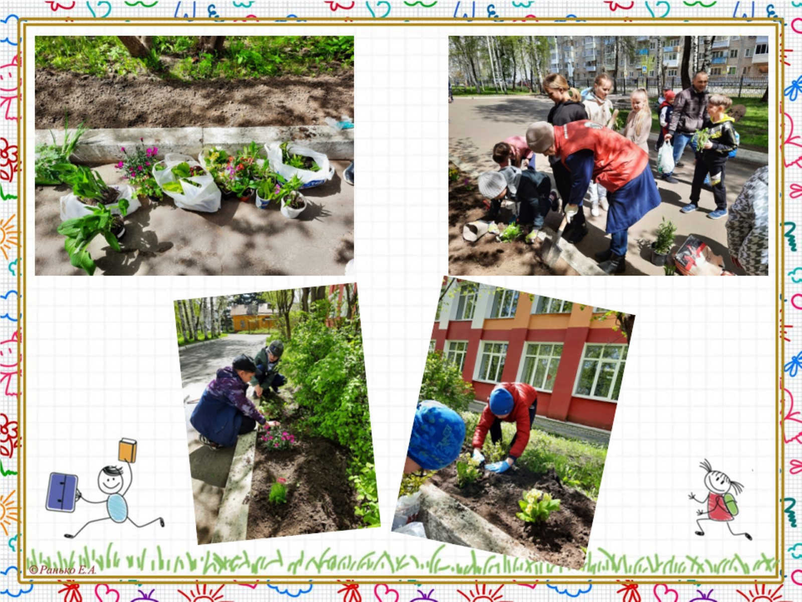

Slide 10
Любовь к Родине

Slide 11
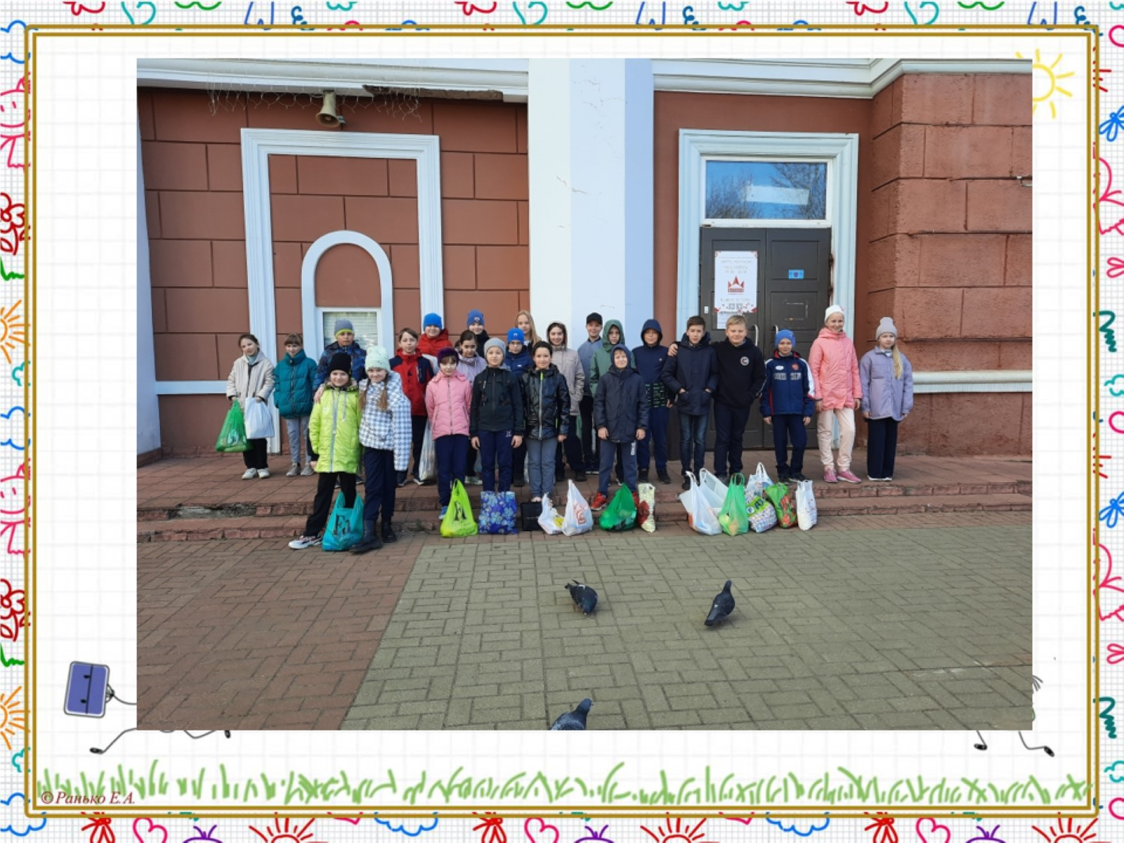

Slide 12
Со-бытие 1 (2021ноябрь-декабрь) ПРЕДМЕТНАЯ НЕДЕЛЯ В НАЧАЛЬНЫХ КЛАССАХ «МАРАФОН ЗНАНИЙ»

Slide 13
Со-бытие 1 (2021ноябрь-декабрь) ПРЕДМЕТНАЯ НЕДЕЛЯ В НАЧАЛЬНЫХ КЛАССАХ «МАРАФОН ЗНАНИЙ» Цель предметной недели : создание условий для раскрытия способностей каждого ребенка, выявление одаренных детей

Slide 14
Со-бытие 1 (2021ноябрь-декабрь) ПРЕДМЕТНАЯ НЕДЕЛЯ В НАЧАЛЬНЫХ КЛАССАХ «МАРАФОН ЗНАНИЙ» Принципы проведения предметной недели: + Каждый ребенок является активным участником всех событий недели. Он может попробовать себя в разных ролях, попробовать свои силы в различных видах деятельности. - 911 участников + Награждение победителей, призёров, участников - 911грамот и сертификатов.

Slide 16
Со-бытие 2 (2022ноябрь-декабрь)

Slide 17
Алгоритм работы над со-бытием

Slide 24
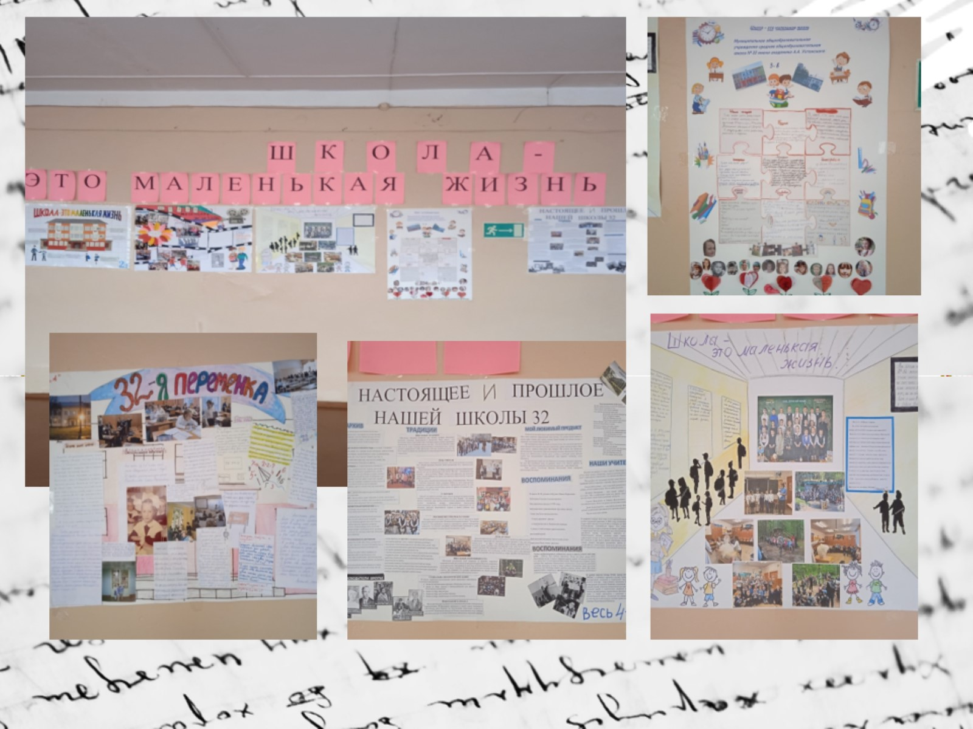

Slide 25
Итоги со-бытия

